Slide 1
Tuần 10: Chủ điểm: MÁI NHÀ YÊU THƯƠNG BÀI 18: MÓN QUÀ ĐẶT BIỆT
Tiết 1 + 2

Slide 2

Cùng bạn nêu những việc làm thể hiện tình cảm yêu thương đối với người thân
Ví dụ:
Đi học về mình chào ông bà, bố mẹ, anh chị..
Biết chia sẻ đồ ăn ngon cùng mọi người
Làm thiệp chúc mừng nhân dịp lễ, sinh nhật…
Notes:
NOTE: To change images on this slide, select a picture and delete it. Then click the Insert Picture icon in the placeholder to insert your own image.

Slide 3
BÀI 18: MÓN QUÀ ĐẶC BIỆT
Trang 86 + 87 SGK

Slide 4
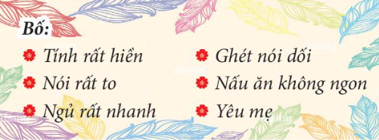
MÓN QUÀ ĐẶC BIỆT
Cả chiều, hai chị em hì hụi chuẩn bị quà sinh nhật cho bố. Tấm thiệp đặc biệt đươc chị nắn nót viết:
Ngắm nghía tấm thiệp, em băn khoăn:
Có khi chỉ viết điều tốt thôi. Chị xóa dòng “Nấu ăn không ngon” đi chị!
Ừ. Em thấy viết thế có ít quá không?
A, bố rất đẹp trai nữa ạ!
Luyện đọc
ĐỌC MẪU

Slide 5
Chị cắm cúi viết thêm vào tấm thiệp. Quà “bí mật” tặng bố đã xong.
Bố đang ngồi trước máy tính, mặt đăm chiêu.
Bố ơi…
Bố nhìn hai chị em.
Hai chị em sao thế?
Chúng con…
Chúc mừng sinh nhật bố!

Slide 6
Hai chị em hồi hộp nhìn bố. Bố ngạc nhiên mở quà, đọc chăm chú. Rồi bố cười giòn giã:
Ngạc nhiên chưa? Hai chị em tặng bố. Còn tiết lộ bí mật bố nấu ăn không ngon nữa.
Chị nhìn em. Em nhìn chị. Cả hai nhìn tấm thiệp. Thôi, quên xóa dòng “Nấu ăn không ngon” rồi. Mắt chị rơm rớm. Nhưng bố đã choàng tay ôm hai chị em vào lòng:
Cảm ơn hai con. Đây là món quà đặc biệt nhất bố được nhận đấy. Bố muốn thêm một ý nữa là: Bố rất yêu các con.
Ừ nhỉ, sao cả hai chị em đều quên. Ba bố con cười vang cả nhà.
(Phong Điệp)

Slide 7
Giọng đọc: Đọc diễn cảm đoạn văn bộc lộ cảm xúc, biết nhấn vào từ ngữ thể hiện cảm xúc của nhận vật như băn khoăn, đăm chiêu, hồi hộp, ngạc nhiên...; đọc lời của nhân vật trong câu chuyện với ngữ điệu phù hợp.

Slide 8
GIẢI NGHĨA TỪ
Hì hụi:
Gợi tả dáng vẻ làm một việc gì đó một cách khó nhọc, kiên nhẫn
Đăm chiêu:
Có vẻ mặt suy nghĩ, băn khoăn về một điều gì đó.
Rơm rớm:
Ứa nước mắt như sắp khóc

Slide 9
TÌM HIỂU BÀI
1. Hai chị em đã viết gì trong tấm thiệp tặng bố
Hai chị em đã viết:
Bố tính rất hiền
Nói rất to
Ngủ rất nhanh
Ghét nói dối
Nấu ăn không ngon
Yêu mẹ
Bố rất đẹp trai

Slide 10
TÌM HIỂU BÀI
a. băn khoăn
2. Từ ngữ nào dưới đây thể hiện cảm xúc của bố khi nhận quà của hai chị em
b. đăm chiêu
c. hồi hộp
d. ngạc nhiên

Slide 11
TÌM HIỂU BÀI
3. Vì sao bố rất vui khi nhận quà mà người chị lại rơm rớm nước mắt?
Người chị rơm rớm nước mắt vì đã quên xoá đi dòng chữ nói điều không tốt của bố là “Nấu ăn không ngon”. Người chị sợ bố sẽ buồn lòng vì sơ suất này của mình.

Slide 12
TÌM HIỂU BÀI
Để hai chị em cảm thấy rất vui, bố đã nói một điều mà bố làm được nhưng hai chị em chưa nhìn thấy ra được: Bố rất yêu hai chị em.
4. Bố đã làm gì để hai chị em cảm thấy rất vui?

Slide 13
TÌM HIỂU BÀI
- Em thích nhất chi tiết bố ôm hai chị em vào lòng và nói điều hai chị em chưa ghi được: Bố rất yêu các con.
Vì bố không quan trọng đến những điều tốt xấu mà các con nhìn ở mình. Phải yêu bố lắm, hai chị em mới nhìn thấy những điều đó. Vậy nên, được bố ôm và trìu mến, em thấy không khí câu chuyện vui hẳn lên!
5. Em thích nhất chi tiết nào trong

Slide 14
Luyện đọc lại

Slide 15





+
VIẾT: Ôn chữ viết hoa:
1. VIẾT TÊN RIÊNG:
Kìa Hà Giang đó sương giăng trắng
Hoa gạo bừng lên, song hiện ra.
(Nguyễn Đức Mậu)
2. VIẾT CÂU:

Slide 16
LUYỆN TẬP

Slide 17
1. Tìm từ chỉ đặc điểm có trong đoạn thơ dưới đây:
Có một giờ Văn như thế
Lớp em im phắc lặng nghe
Bài “Mẹ vắng nhà ngày bão”
Cô giảng miệt mài say mê.
Ai cũng nghĩ đến mẹ mình
Dịu dàng, đảm đang, tần tảo
Ai cũng thương thương bố mình
Vụng về chăm con ngày bão.
(Nguyễn Thị Mai)

Slide 18
2.Ghép mỗi câu sau với kiểu câu thích hợp.
- Chị xóa dòng “Nấu ăn không ngon” đi chị!
- A, bố rất đẹp trai nữa ạ!
- Chị cắm cúi viết thêm vào tấm thiệp.
Câu kể
Câu cảm
Câu khiến

Slide 19
3. Nêu dấu hiệu nhận biết câu khiến.
Dấu hiệu nhận biết một câu là câu khiến gồm:
Trong câu chứa các từ: thôi, hãy, đi, quá, lắm, …
Câu kết thúc bằng dấu chấm than hoặc dấu chấm
Câu có ý nghĩa mang tính chất ra lệnh, khuyên bảo, đề nghị.

Slide 20
4. Sử dụng các từ hãy, đừng, chớ, đi, thôi, nào, nhé để đặt câu khiến trong mỗi tình huống dưới đây:
a. Nhờ người thân hướng dẫn làm bưu thiếp
M: Chị hướng dẫn em làm bưu thiếp đi!
b. Muốn các em nhỏ trật tự khi xem phim trong rạp
Các em trật tự một chút nào!
c. Muốn bố mẹ cho về thăm quê
Bố mẹ ơi sắp tới mình về quê nhé!
d. Muốn bố mẹ mua cho cuốn truyện mình thích
Bố mua cho con cuốn truyện kia đi!

Slide 21
HOẠT ĐỘNG

Slide 22
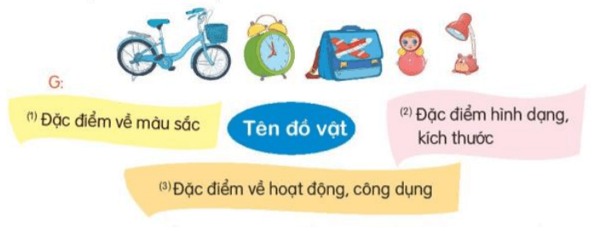
1. Quan sát một đồ vật trong tranh, ghi lại những điều quan sát được về đặc điểm của đồ vật

Slide 23
- Chiếc xe đạp:
Màu sắc: xanh dương nước biển, màu đen, màu trắng
Đặc điểm hình dạng, kích thước: bánh xe hình tròn và kích thước lớn, giỏ xe hình vuông, thân xe thuôn dài, xe đứng vững được nhờ chân chống.
Đặc điểm hoạt động, công dụng: xe chạy bằng sức đạp của người, có tác dụng làm phương tiện di chuyển, chở người và đồ.
- Đèn bàn học:
Màu sắc: màu đỏ, màu trắng
Đặc điểm hình dạng, kích thước: đèn có bề ngang nhỏ hơn bề dọc, đế đèn lớn để giữ đèn không bị đổ, chụp đèn bao quanh bóng đèn.
Đặc điểm hoạt động, công dụng: Đèn chạy bằng điện và có núm bật/tắt, dùng để chiếu sáng học tập,…

Slide 24
2. Quan sát một đồ vật có trong nhà hoặc trong lớp. Viết 3 – 4 câu tả đồ vật đó.
Gợi ý: - Viết câu tả màu sắc
Mẫu: Chiếc cặp sách màu xanh da trời trông thật mát mắt.
- Viết câu tả hình dáng, kích thước
Mẫu: Quai cặp to bản, hơi cong cong để khi xách không bị đau tay.
- Viết câu tả hoạt động, công dụng
Mẫu: Mỗi khi đóng, mở nắp cặp, tiếng “tách tách” của ổ khoá nghe thật vui tai.

Slide 25
Quyển sách ghi bài ô li của em trông rất xinh xắn. Bìa sách có màu đỏ cùng một vài hoạ tiết bông hoa, trông thật sặc sỡ! Sách bản to nên trông không khác gì cỡ sách giáo khoa. Nhờ sách ô li, em viết dễ dàng và khoa học hơn rất nhiều!

Slide 26
3. Chia sẻ đoạn văn của em với bạn, chỉnh sửa và bổ sung ý hay.

Slide 27
VẬN DỤNG

Slide 28
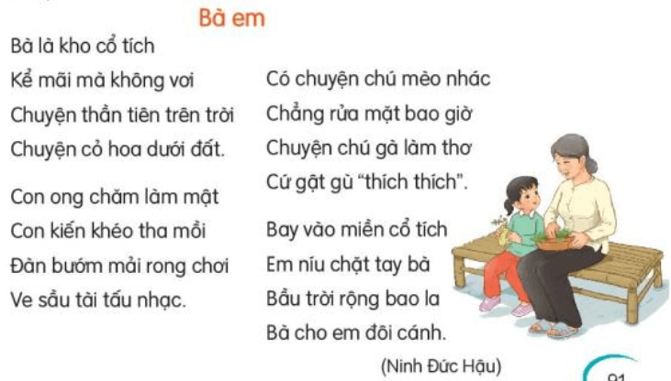

Slide 29
Bài thơ: Tình mẹ
Cuộc đời mẹ làm sao kể hết
Những tháng ngày mỏi mệt buồn trông
Mẹ yêu vất vả trên đồng
Mồ hôi đổ xuống để bông lúa vàng
Quê nhà ấy nặng mang tình nghĩa
Nỗi nhớ mong về phía con khờ
Một lời ru tiếng ầu ơ
Thương người mẹ đã mong chờ đợi con
Trời giữa hạ lối mòn vai gánh
Tiết thu vàng cũng chạnh lòng thương
Gầy vai tóc bạc trăm đường
Lập đông còn đó giọt sương trắng màu
Tình mẹ đó ngàn sau nhớ mãi
Gió xuân về ấm lại đời con
Dù cho biển cạn núi mòn
Nghĩa ân của mẹ mãi son cuộc đời.

